Slide 1
Jak jsme vyráběli skřítka Hvězdičku a kouzelnou truhličku

Slide 2
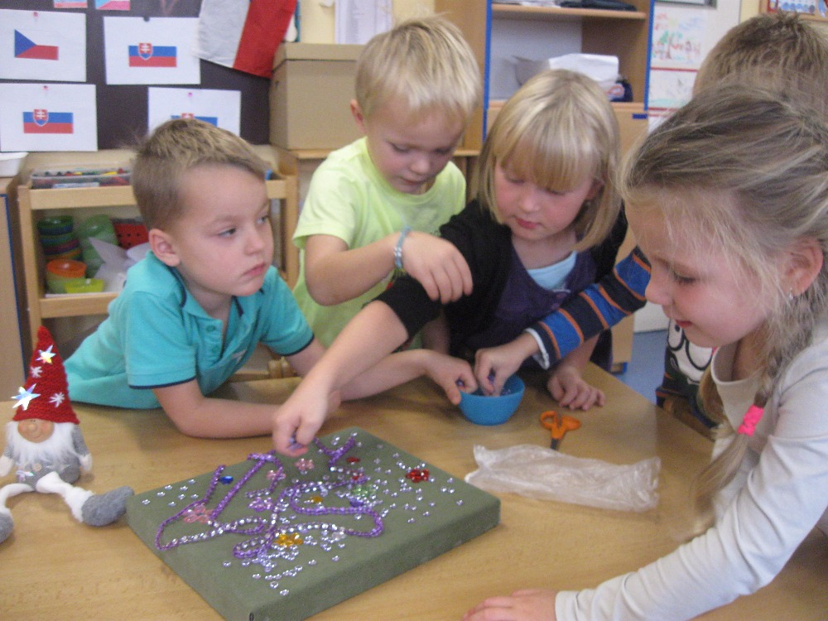

Slide 3
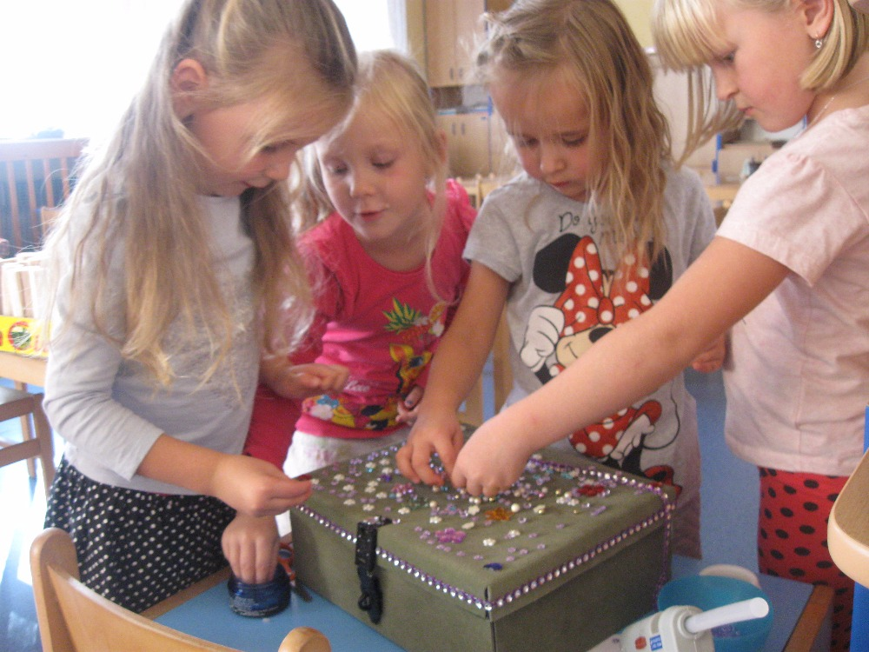

Slide 4
